Slide 1

Smart content
HTML5기반
스마트 콘텐츠 제작자 양성반
안혜지
2018 .9.27 ~ 10. 8

Slide 2
CONTENTS
디자인 선정이유
2. 디자인 리서치
3. Mind map
4. Layout Style guide
5. Gnb
6. Color Style guide
7. Icon Style guide
8. Button Style guide
1. 디자인 컨셉 설정
1.) 웹사이트 성격
3. ) 타깃유저 분류
4. ) 적용가능한 기술적 요소

Slide 3
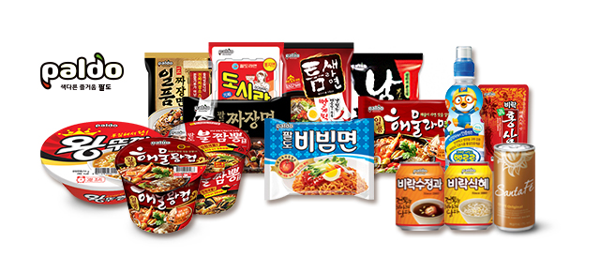
디자인 컨셉 설정
웹사이트 성격
식품전문업체
라면,면류,청량음료,광천음료수,스낵,과자,식염,조미식품
차 류,용기,
과실채소가공,저장처리 제조 면류, 마카로니 및 유사식품 제조
업체 로 다양한 제조식품으로
팔도만의
색 다 로운 즐거움을 선사한다.

Slide 4


타겟 유저 분류
BTB (기업 대 기업)
일반사용자
식품사
주부

Slide 5
적용가능한 기술적 요소
- HTML 5
- CSS
- CSS 3
- JavaScript (jquery-3.3.1.min)
- JavaScript (Swiper 4.4.1)

Slide 6
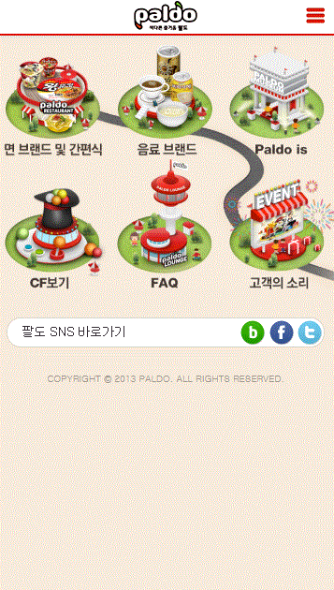
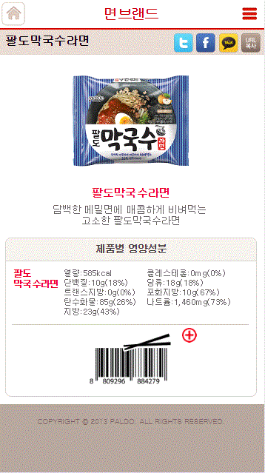
모바일 페이지 선정이유
최신 UI 트렌트 에 맞지 않음
모바일 마크업 부적합
사용자로 부터 접근이 어려움
제품설명 부족
불필요한 디자인 포함 (바코드)

Slide 7
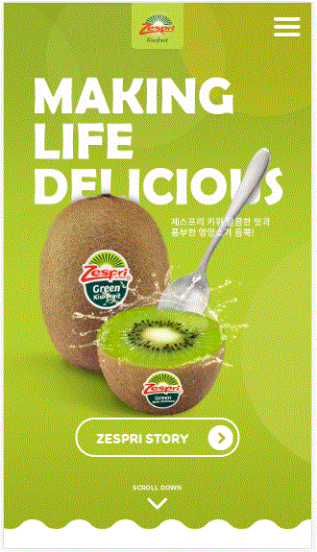
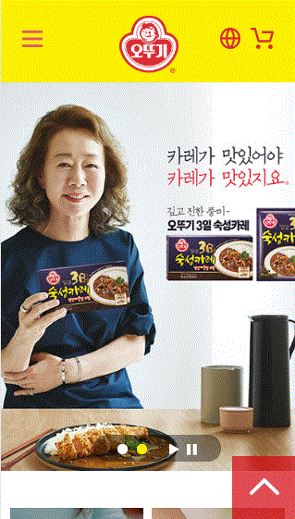
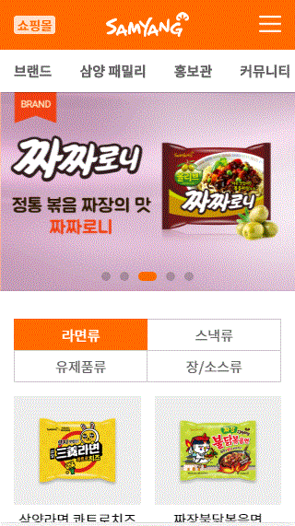
3.
2.
디자인 참고 리서치
1.
1. 삼양
- http://m.samyangfoods.com
2. 오뚜기
-https://www.ottogi.co.kr
3. 제스프리
http://www.zespri.co.kr

Slide 8
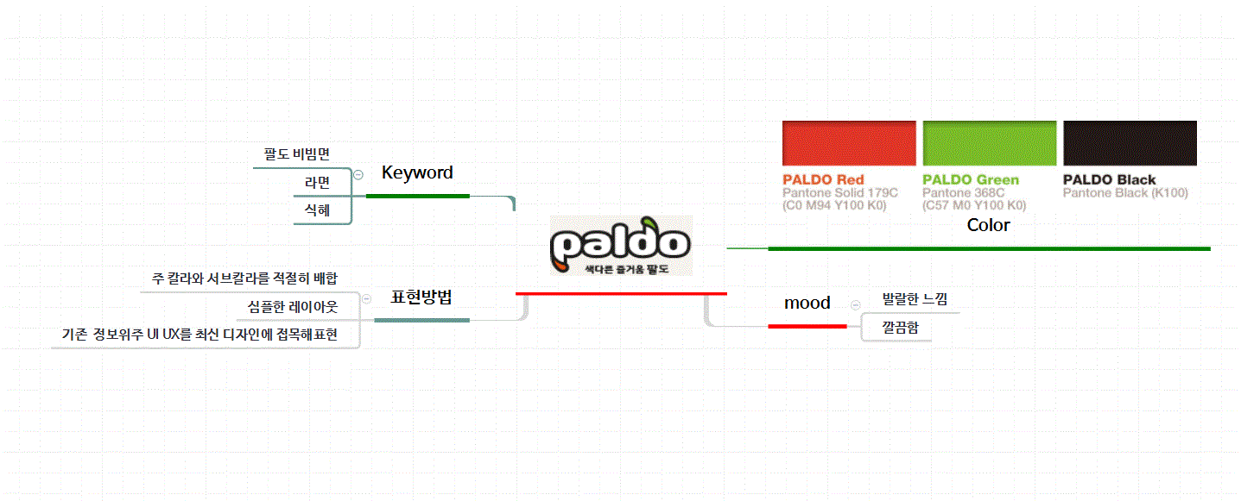
Mind map

Slide 9
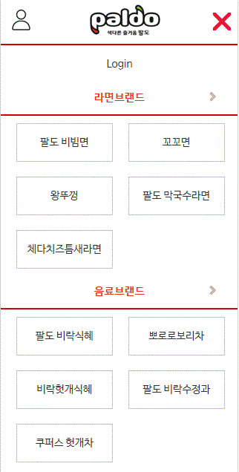
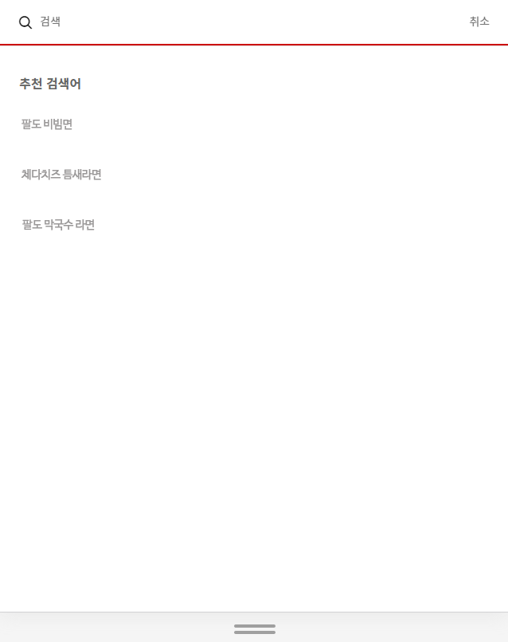
gnb
컨텐츠 메뉴
145
145
146
146
762
580
810
640
640

Slide 10
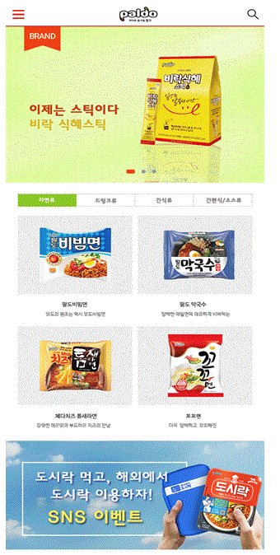
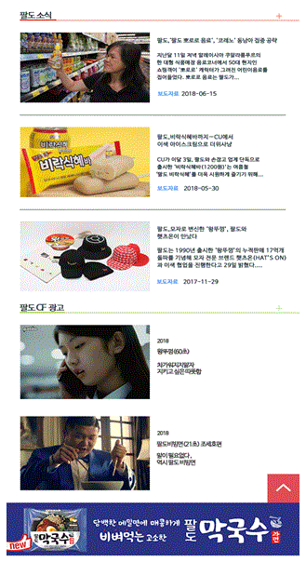
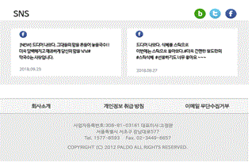
①
④
메인 레이아웃
1. Header
②
Logo, MENU
2. Visual
메인사이트 비주얼영역
3.Contents A
자료실 및 메인컨텐츠
③
4.Contents B
공지사항 ,sns사이트
5.Contents C
⑥
배너/이벤트베너
6.footer
주소,카피라이터,로고
⑤
⑤

Slide 11
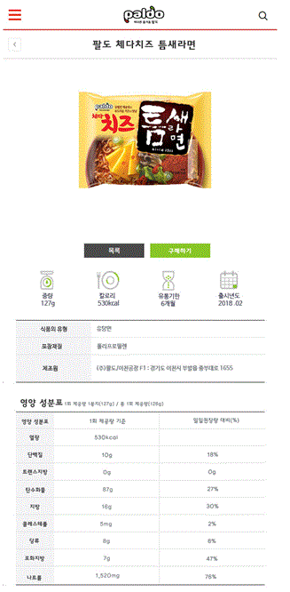
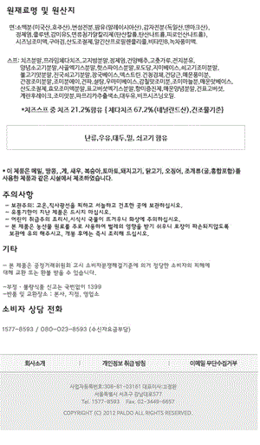
①
③
서브 레이아웃
②
1. Header
Logo, MENU
2. Visual
서브사이트 비주얼영역
3.Contents
컨텐츠 내용
③
5.Footer
주소,카피라이터
⑤

Slide 12
메인 레이아웃
60px
430px
767px
212px
681px
181px
433px
20px
30px
137px
130px
320px
320px
320px

Slide 13
서브 레이아웃
60px
68px
413px
610px
332px
114px
406px
181px
320px
320px

Slide 14
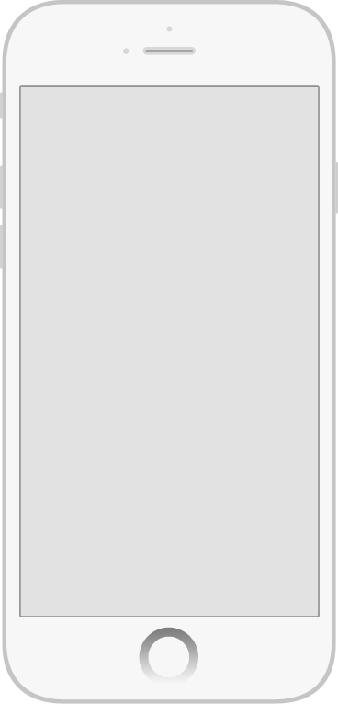
실사 레이아웃

Slide 15
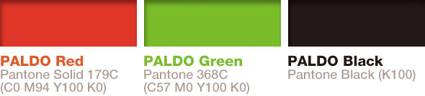
Color Style guide
Main Color – PALDO Red
Sub color – PALDO Green
Sub color – PALDO Black
Font Style guide
네이버나눔고딕Font
(장평 : 100 %, 자간 : 100%, 색상 #000000)

Slide 16





Button Style guide
Icon Style guide

